Slide 1
Magyar Tannyelvű Speciális Alapiskola Rimaszombat Tantárgy: Magyar nyelv és irodalom Évfolyam: nyolcadik
Tananyag -
Fekete István: Tüskevár

Slide 2
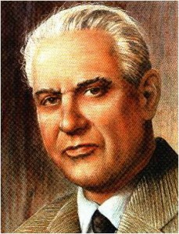
Fekete István: Tüskevár
Feladatok a regény
feldolgozásához

Slide 3
Címlapkészítés
Tervezzétek meg rajzlapra a könyv borítóját és címlapját!
az író neve,
a mű címe,
kiadó neve,
a kiadás helye,
a kiadás éve,
rajz.

Slide 4
A következő feladatokat írd be a füzetedbe!
1. Mikor és hol játszódik a regény?
2. Mit jelent a berek?
Nézd meg egy szótárban, és másold le!
3. Készíts térképet a berek helyéről!
4. Csoportosítsd a szereplőket!
5. Milyen feltételekkel utazhatott
Tutajos a berekbe?

Slide 5
Állatok a regényben
a) Sorold fel a regényben előforduló állatokat betűrendben!
b) Mutasd be az egyiket!
Nézd meg egy állatokról szóló könyvben, és írd le:
- Milyen a külseje
- Mérete
- Színe
- Tápláléka
- Élőhelye
- ...
c) A választott állatot rajzold le, vagy keress róla egy képet,
és azt ragaszd be!

Slide 6
Levél
Írj haza levelet Tutajos vagy Bütyök nevében!
E/1. személyben írj, térj ki egy-két esemény
részletesebb ismertetésére;
hogyan zajlott le, mit éreztél...
A levél részei:
- megszólítás,
- maga a levél,
- elköszönés,
- dátum,
- aláírás.

Slide 7
A tüskevár
Kik építették, és mire használták a Tüskevárat?
Rajzold le egy rajzlapra, hogyan képzeled el,
milyen volt régen a Tüskevár?

Slide 8
Kedvenc jelenet
Rajzold le egy rajzlapra a regény egy jelenetét, és írj hozzá egy rövid idézetet!

Slide 9
